Slide 1
빅데이터
Spark Streaming
20174627 김혜진

Slide 2
CONTENTS
001
Spark Streaming
002
Sensor Data Application : Streaming Processing
003
Oil drilling facility oil pump investigation
004
Wordcount application

Slide 3
1
Spark Streaming

Slide 4

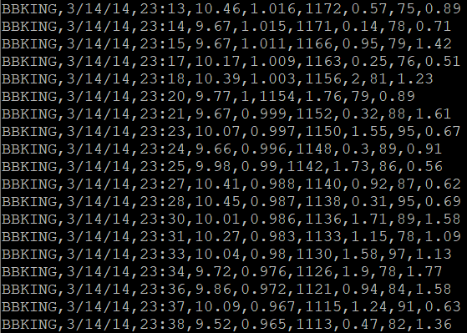
센서 데이터 다운로드 및 확인
Wget을 통해 csv 파일 다운 후 ls 명령어로 해당 경로의 파일 목록 확인
Cat 명령어로 다운 받은 csv 파일 내용 확인

Slide 5
센서 데이터 하둡 적재
하둡 파일시스템에 oil 디렉터리 생성 및 앞에서 다운 받은 csv파일 적재
하둡 파일시스템에 적재한 csv 파일 확인

Slide 6
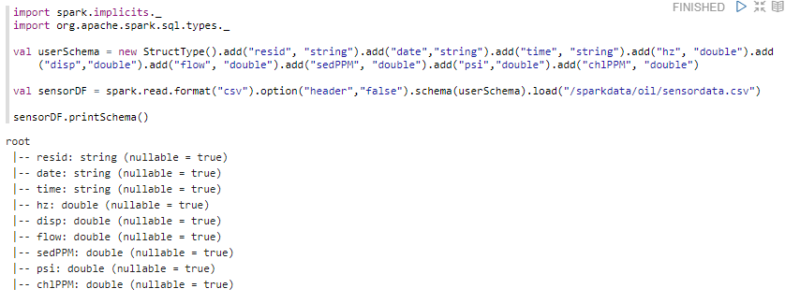
센서 데이터 조사 – DF 생성 및 실행
센서데이터 스키마 정의 후 데이터를 적재하고 데이터 프레임 생성 및 확인

Slide 7
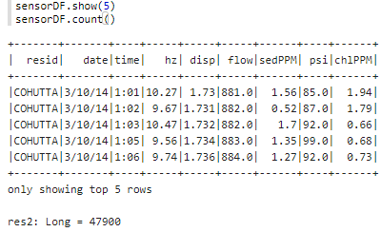
센서 데이터 조사 – 데이터 확인
적재된 데이터를 5개 까지만 확인하며, 총 데이터의 개수를 확인
데이터의 총 개수는 47,900개로 확인 됨

Slide 8

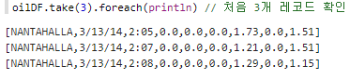
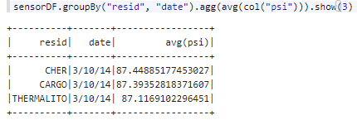
센서 데이터 조사 – 오일 압력
오일 압력이 0.5 psi 이하인 데이터 프레임을 생성
제일 상단을 기준으로 3번째 까지의 값을 출력
각 자원에 대한 오일 압력의 일별 통계 조사치를 3개만 출력

Slide 9
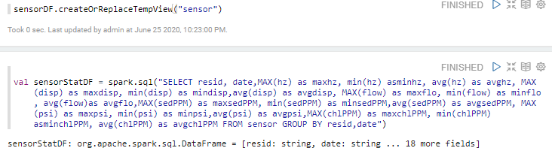
센서 데이터 조사 – SQL 일별 통계 실행
SQL문을 사용하기 위해 데이터 프레임 뷰 등록
각 자원별로 센서 값의 일별 최대, 최소, 평균 통계치 계산

Slide 10
센서 데이터 조사 – SQL 일별 통계 실행 결과
상위 3개의 일별 통계 값을 출력

Slide 11
2
Sensor Data Application
Streaming Processing :

Slide 12
스트리밍 데이터프레임 생성 및 실행
입력 스트림 데이터프레임 생성

Slide 13
스트리밍 데이터프레임 연산 및 질의 ①
스트리밍 데이터 프레임 연산
질의 설정 및 처리 시작
입력 데이터프레임에 변환 및 액션 적용
writeStream() 메서드 사용

Slide 14
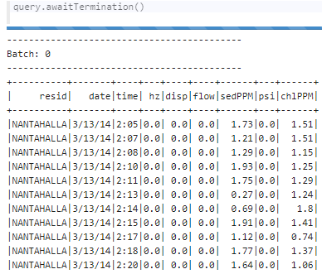
스트리밍 처리 실행 결과 ①
연산이 처리 종료 될 때 까지 대기
awaitTermination() 메서드 사용

Slide 15
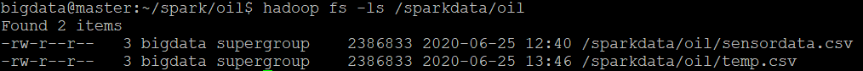
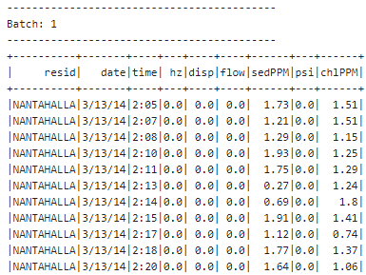
스트리밍 데이터 실행 및 결과 ②
첫 배치 실행 후, 기존 csv 파일을 다른 이름으로 변경하여 해당 디렉토리에 복사
Csv 파일을 다른 이름으로 적재하게 되면
새로운 데이터로 인식하여 두 번째 배치로 처리

Slide 16
스트리밍 처리 실행 ③
제플린에서 스트리밍 데이터를 계속 대기하여 종료할 수 없는 경우
제플린을 마스터 서버에서 재시작 해줌

Slide 17
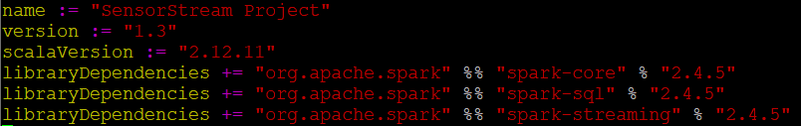
STB 프로젝트 스크립트
기존 코드의 1.0 버전 설정을 현 버전에 맞는 1.3으로 변경
라이브러리에 spark-streaming 의존성이 추가 됨

Slide 18
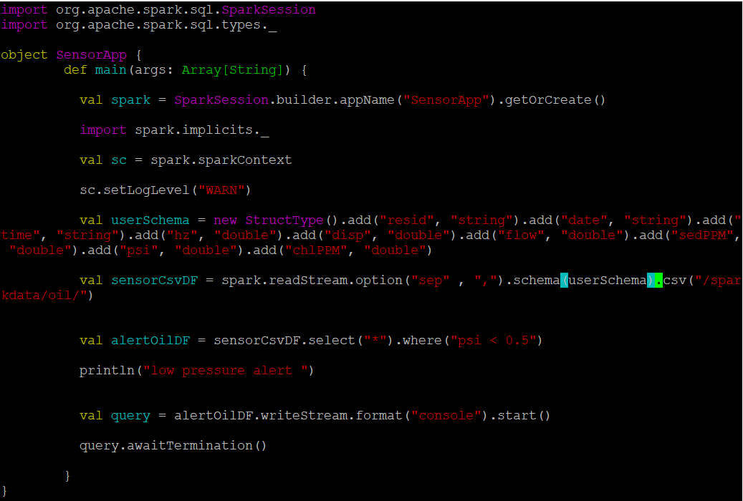
SensorApp.scala 작성
Class import
SparkSession 객체 생성
spark.implicits import
콘솔 출력 메시지의 수준 조정
센서 데이터 스키마 정의
입력 스트림 데이터프레임 생성
스트리밍 데이터프레임 연산
스트리밍 데이터프레임 연산
질의 설정 및 처리 시작
처리 종료 시 까지 대기

Slide 19
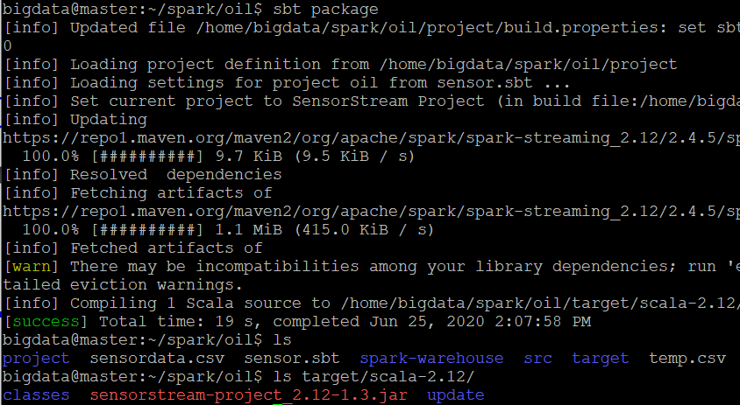
SensorApp 빌드
target/scala-2.12/sensor-project_2.12-1.0.jar 파일이 생성된 것을 확인

Slide 20
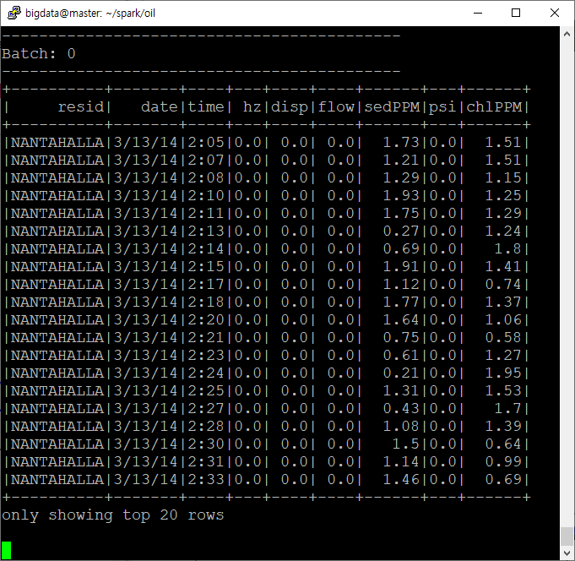
SensorApp 응용 실행
hdfs의 /sparkdata/oil 에 새로운 파일 적재 할 때마다 배치 실행 됨

Slide 21
3
Oil drilling facility
oil pump investigation

Slide 22
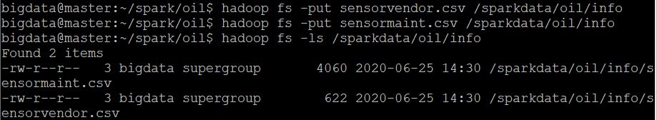
추가 데이터 파일 하둡 적재
추가된 데이터를 로컬에서 하둡 파일 시스템으로 적재 후 확인

Slide 23
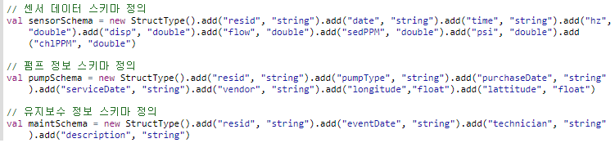
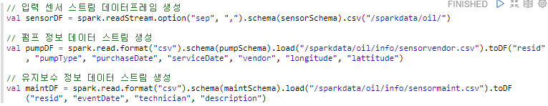
석유 시추 시설 오일 펌프 조사 – 코드 실행
각 데이터 스키마 정의
각 데이터 프레임 생성 (스트림 포함)

Slide 24
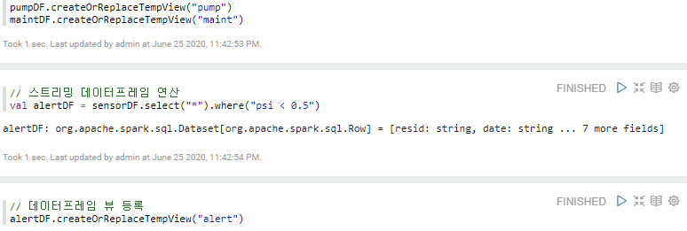
석유 시추 시설 오일 펌프 조사 – 코드 실행
Sql 사용을 위한 데이터프레임 뷰 등록 및 스트리밍 데이터 프레임 연산 처리 실행

Slide 25
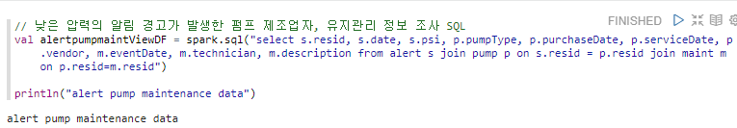
석유 시추 시설 오일 펌프 조사 – 코드 실행
Join 연산을 사용 하여 alert s 테이블과 pump p 테이블 에서 중복되는 값을 추출

Slide 26
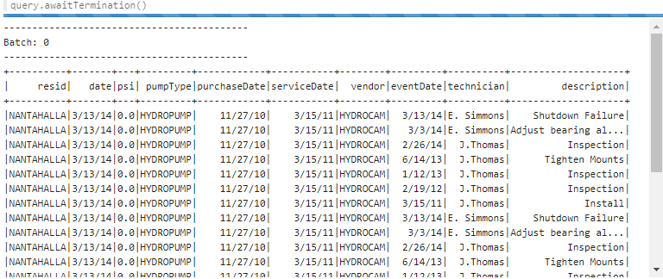
석유 시추 시설 오일 펌프 조사 – 코드 실행 결과
처리가 종료될 때 까지 대기 상태로 있음
데이터가 새로 적재 되면 그 즉시 적재된 데이터를 처리

Slide 27
4
Wordcount application

Slide 28
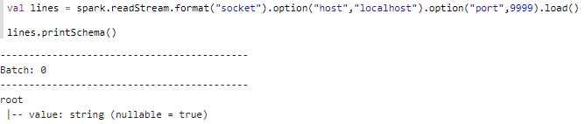
데이터 프레임 생성
스트리밍 텍스트 데이터로 구성되는 무제한의 테이블을 갖는 데이터프레임을 생성
스트리밍 텍스트 데이터의 각 라인이 테이블의 행으로 추가
옵션으로 sockt, IP 주소 지정
테이블의 열은 value이고 타입은 문자열

Slide 29

단어 분리 및 카운트
텍스트 라인에서 단어를 분리하여 카운트
각 라인에서 단어를 분리
flatMap 연산 수행을 위해 데이터프레임을 데이터세트로 변환 – as[String]
value로 그룹핑되는 wordCounts 데이터프레임 생성

Slide 30
질의 설정
질의를 설정하고 스트리밍 계산을 수행을 시작
단어의 총 누적 개수를 질의, outputMode("complete")
스트리밍 데이터 갱신 시 마다 콘솔에 출력
writestream, format("console")
질의가 실행 중에 종료를 방지, awaitTermination()

Slide 31

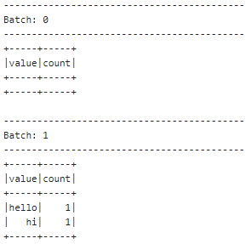
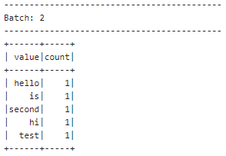
단어 카운트 실행 결과
드라이버(master)에서 net cat 실행
실시간으로 배치 되어 워드카운트 됨을 확인

Slide 32
Thank U

